Slide 1
Использование элементов фитнес-аэробики на уроках физической культуры как средство укрепления и сохранения здоровья учащихся
Подготовила: учитель физической культуры
МАОУ СОШ№28
Шмидт Татьяна Викторовна

Slide 2
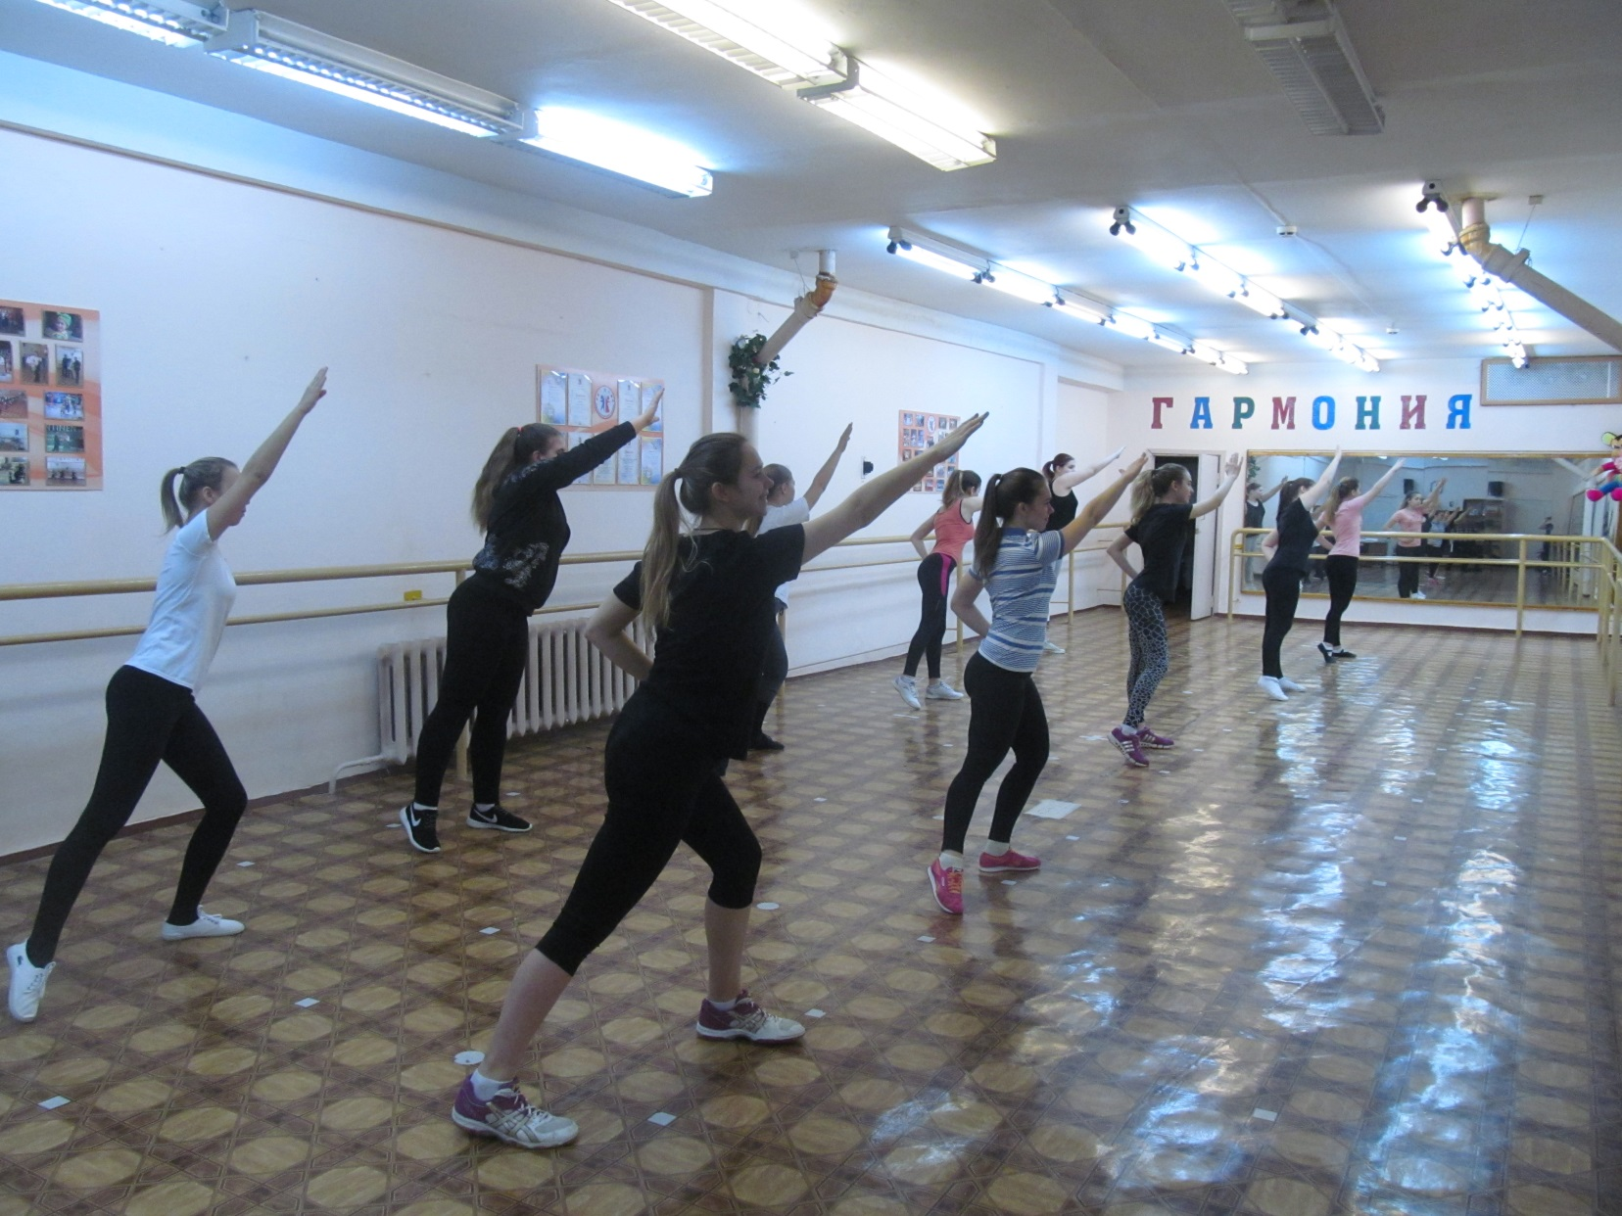

Slide 3
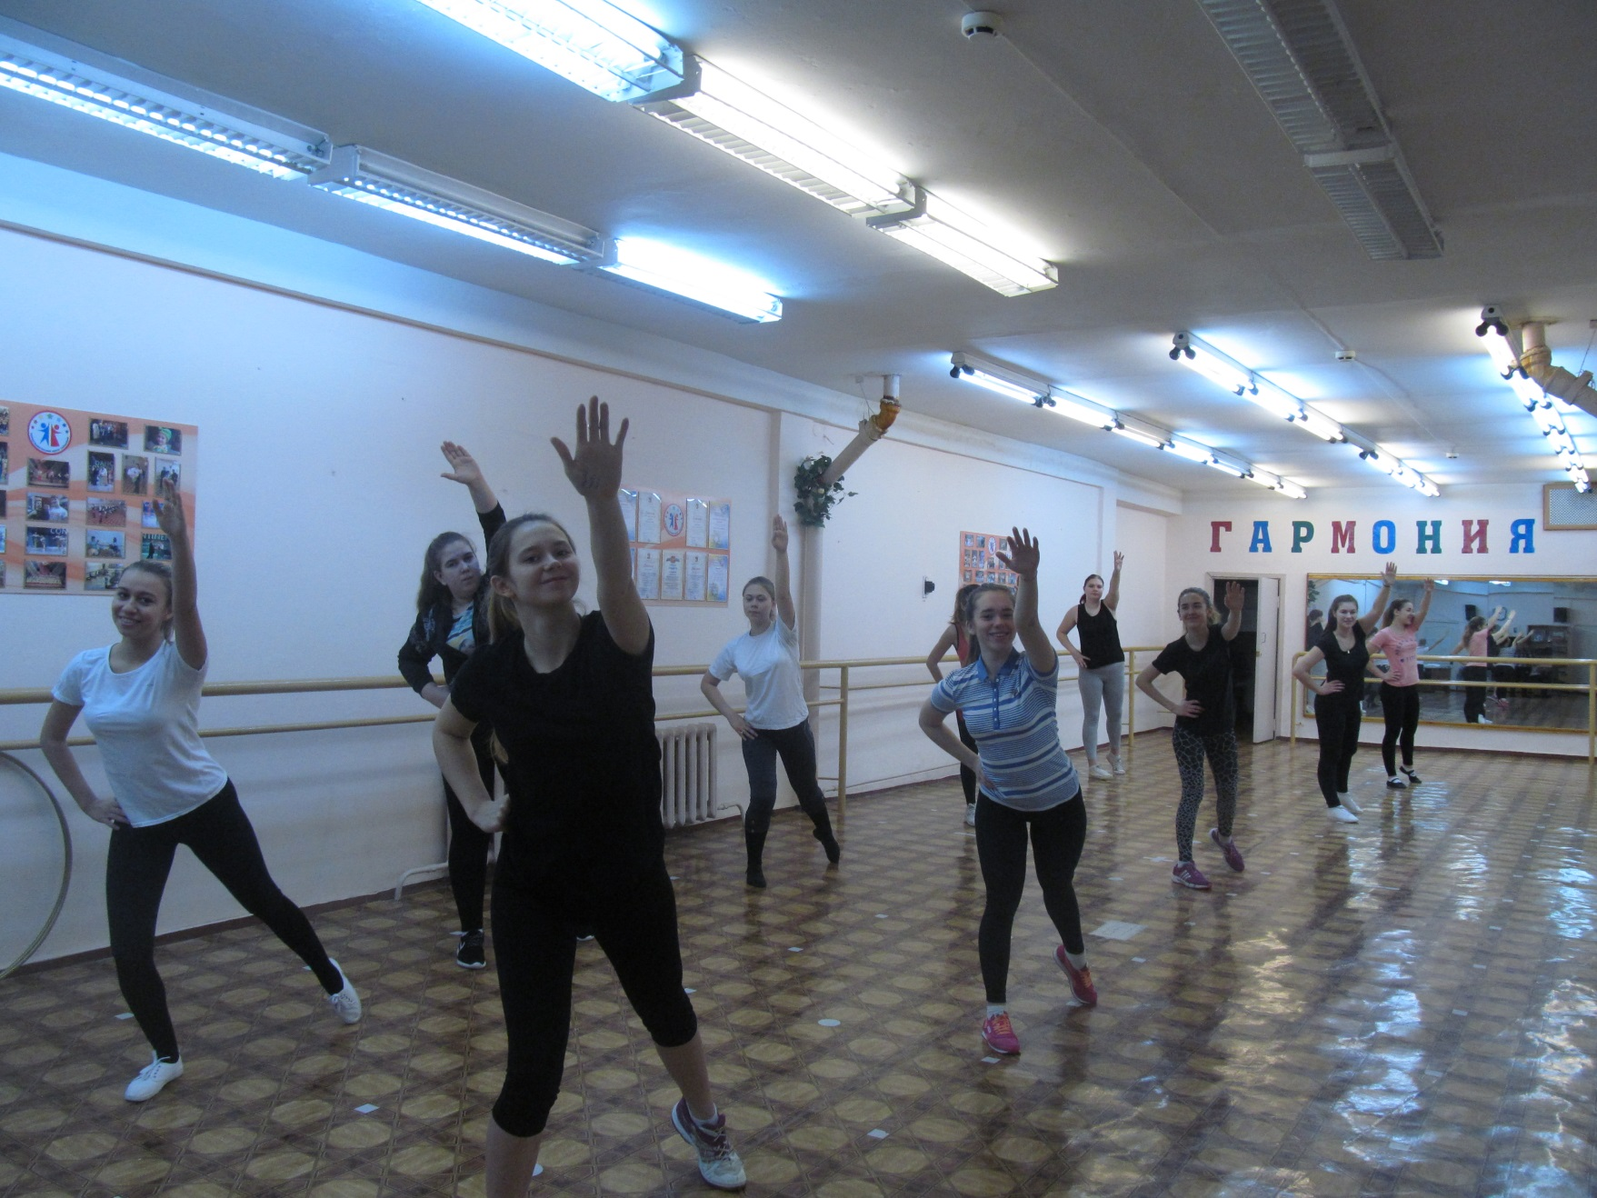

Slide 4
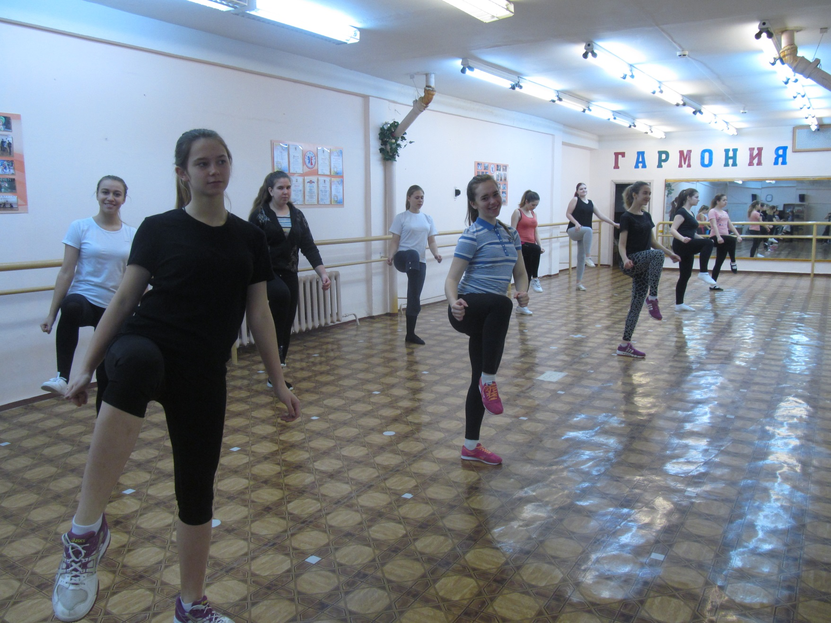

Slide 5
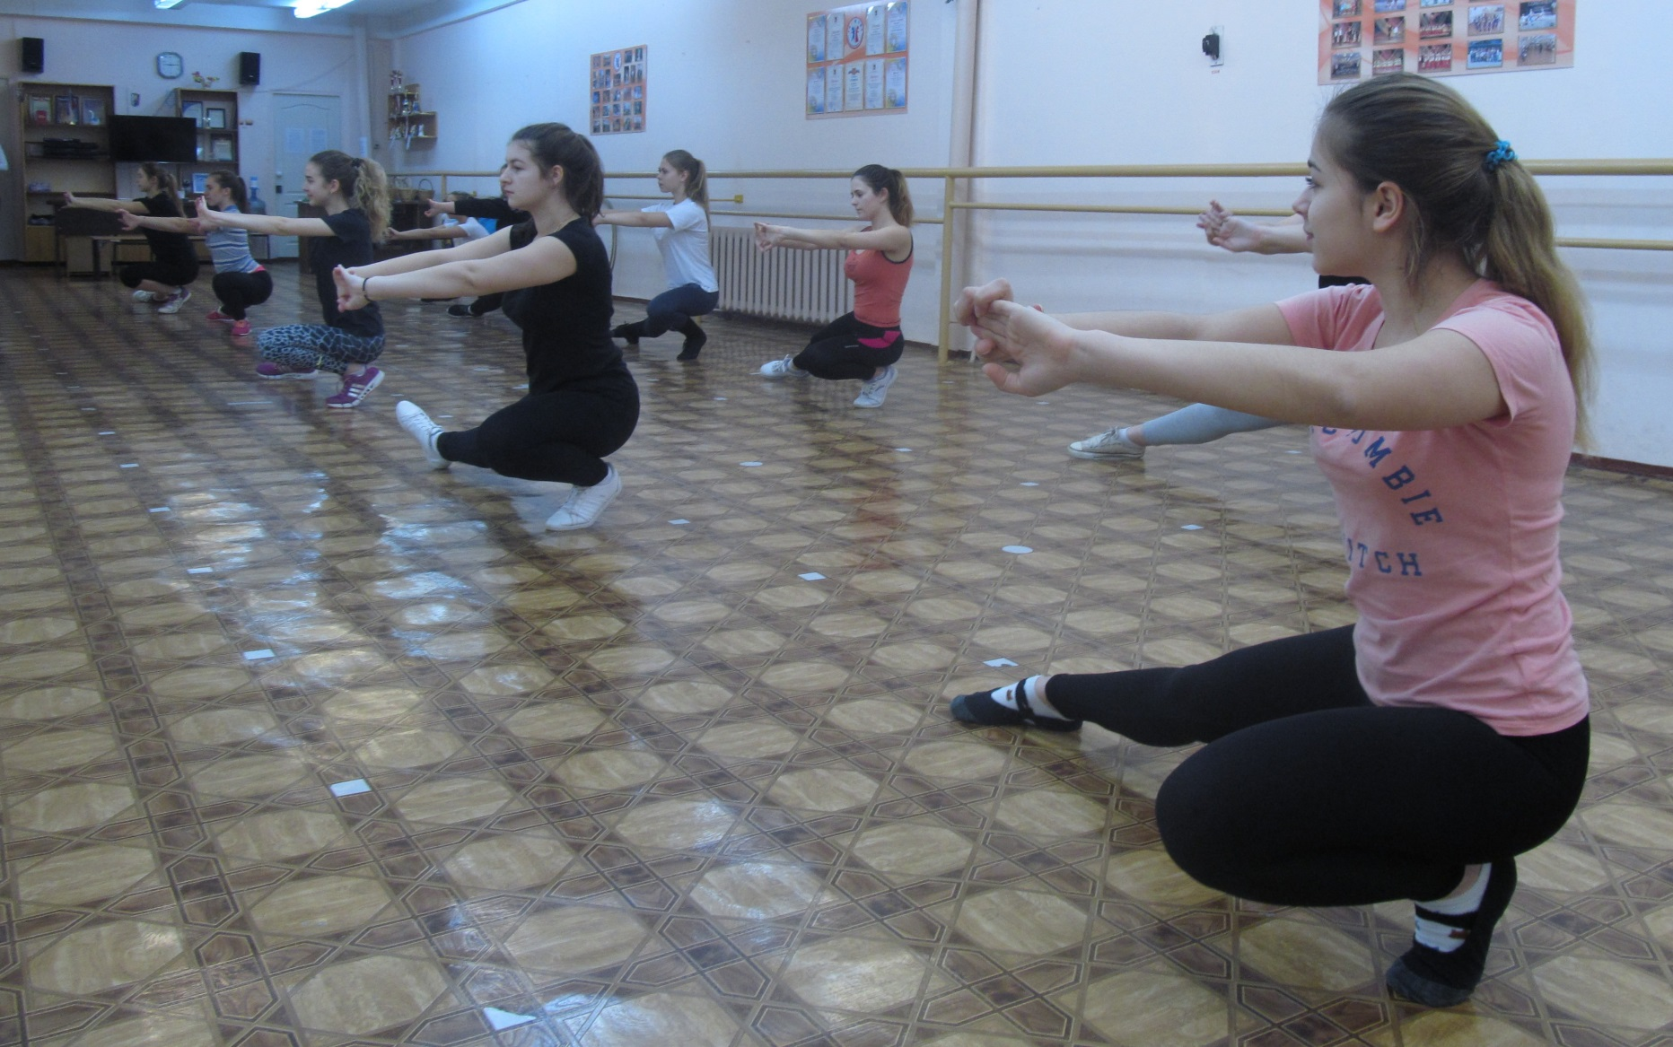

Slide 11
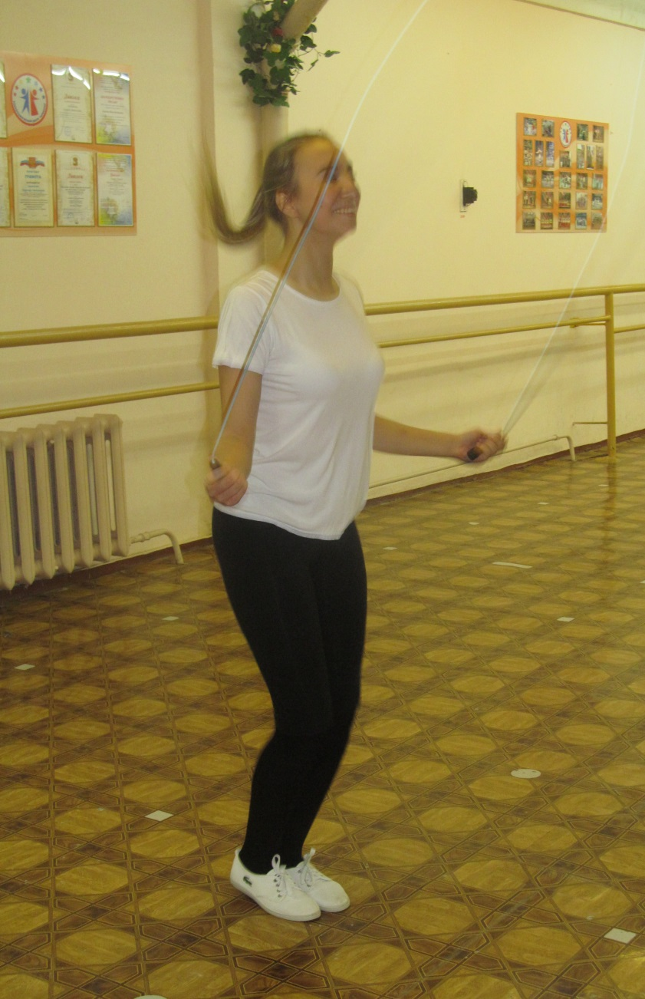

Slide 12
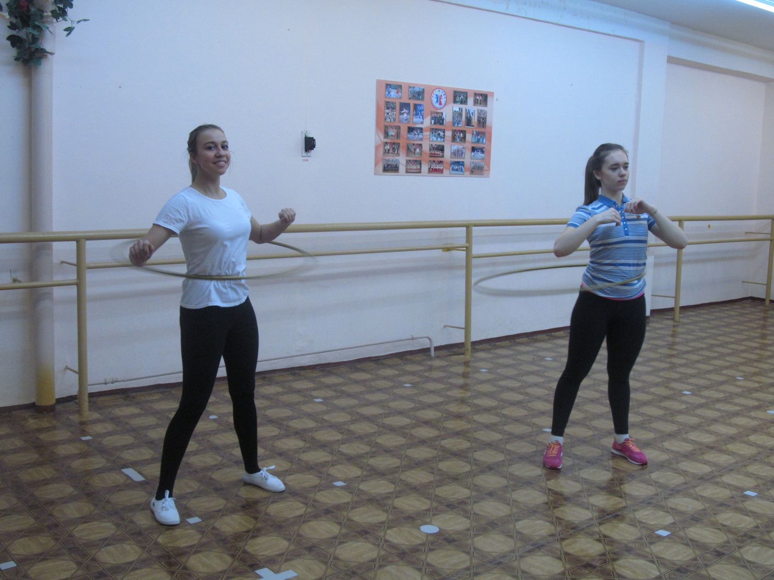

Slide 13
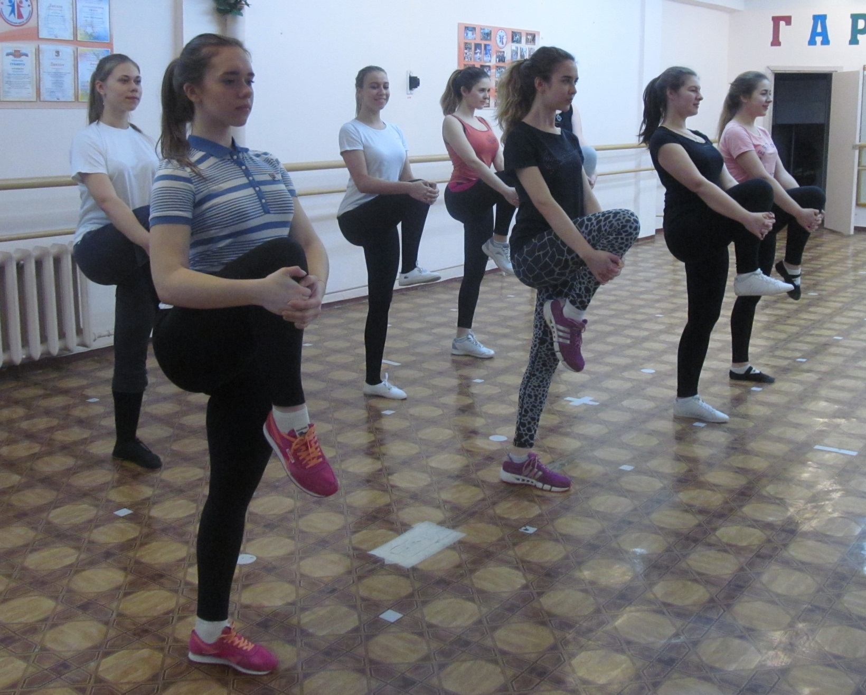

Slide 14
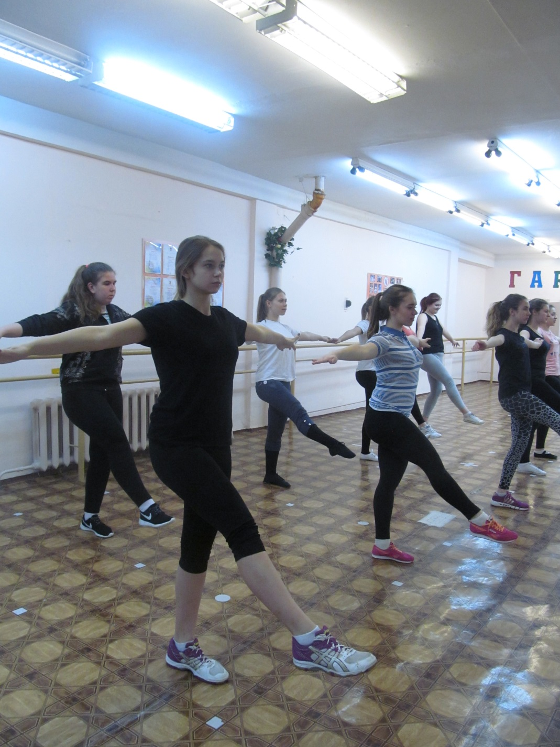

Slide 15
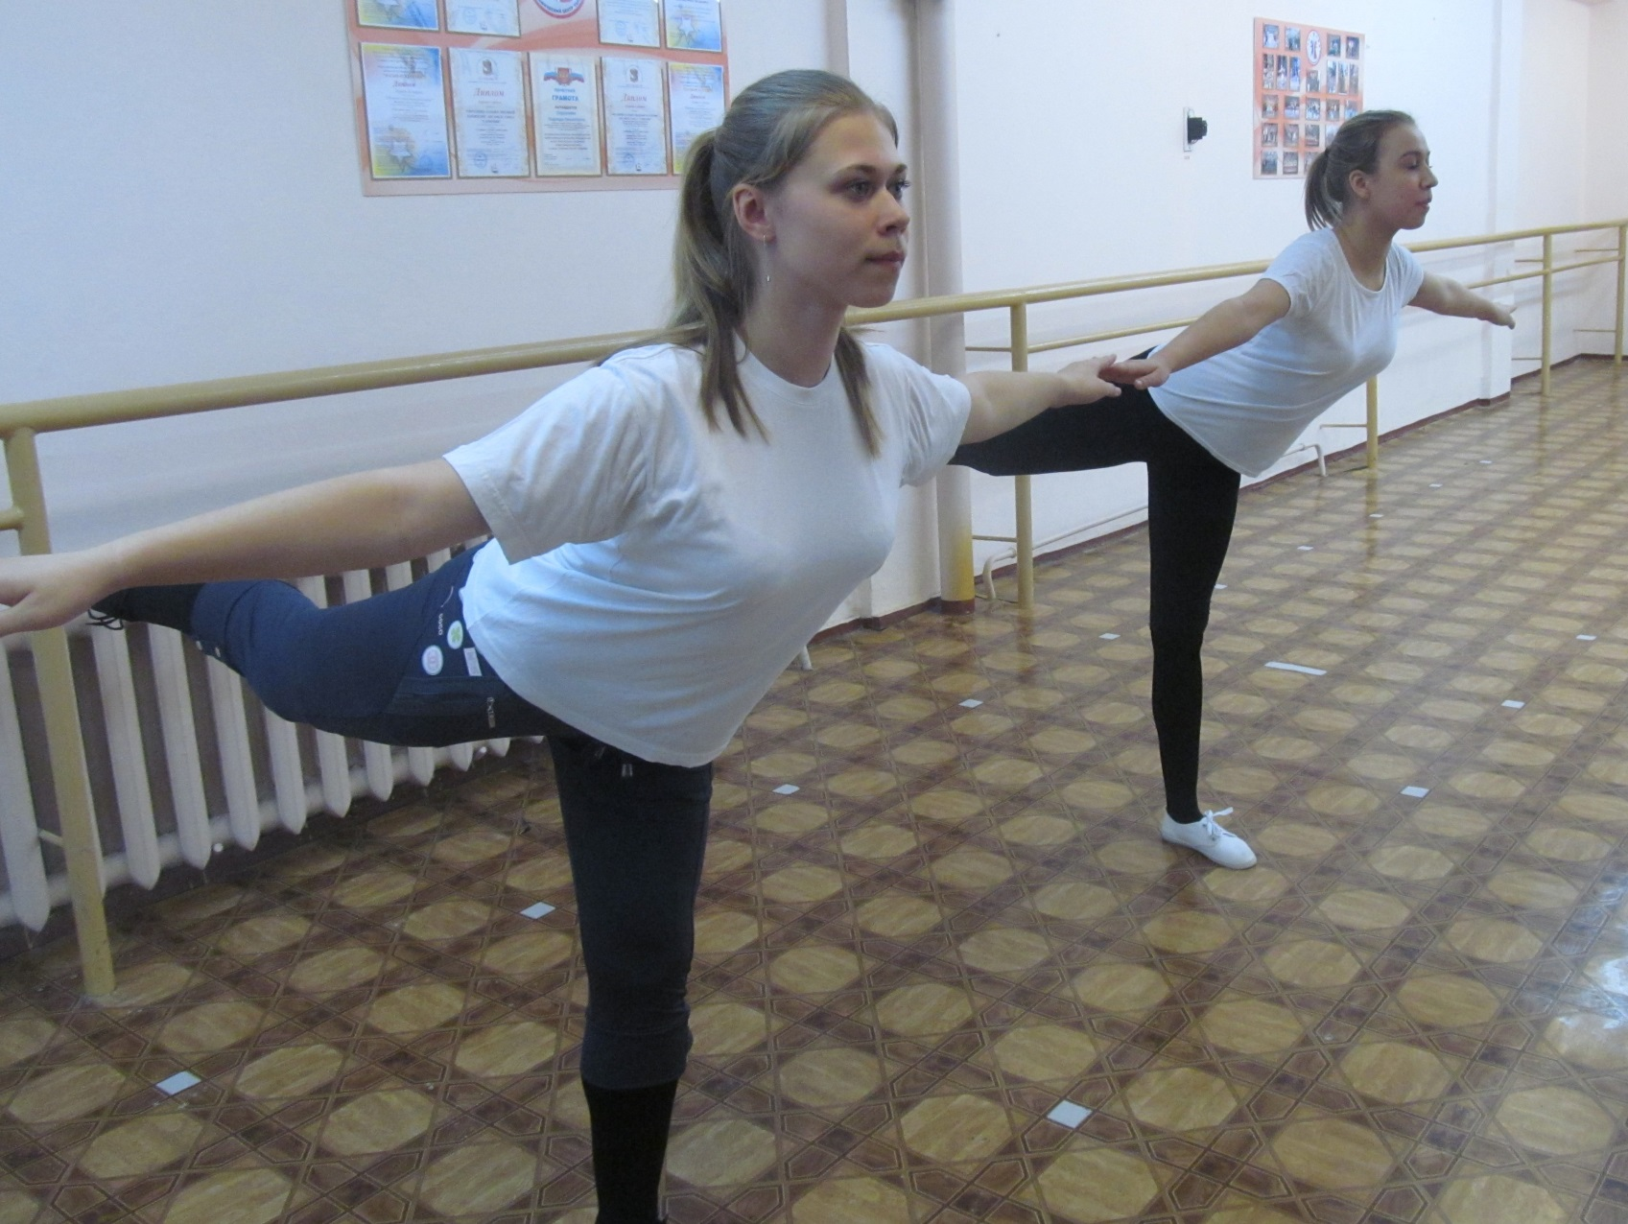

Slide 16
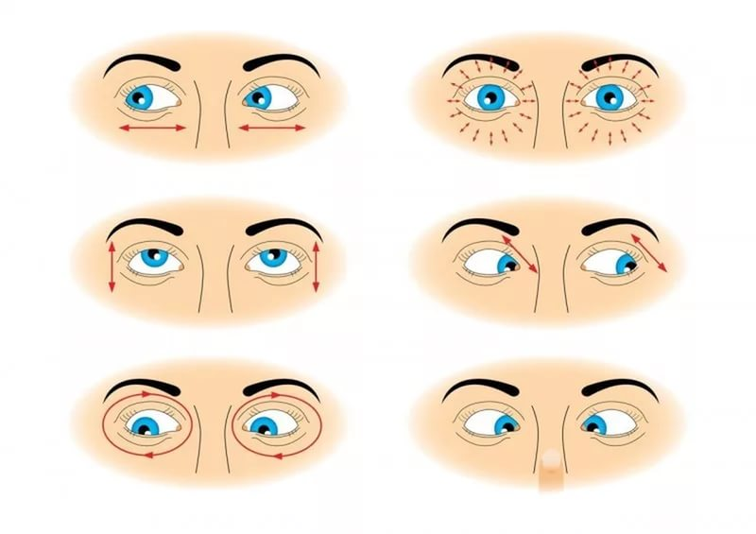
Йога для глаз

Slide 17
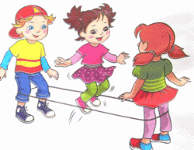
Резиночка

Slide 18
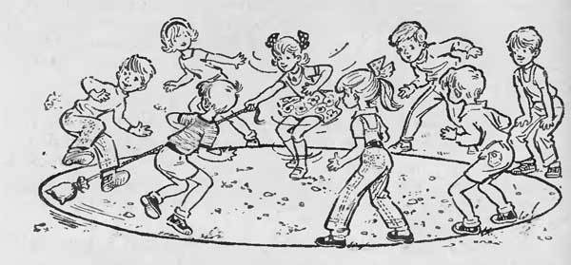
Удочка

Slide 19
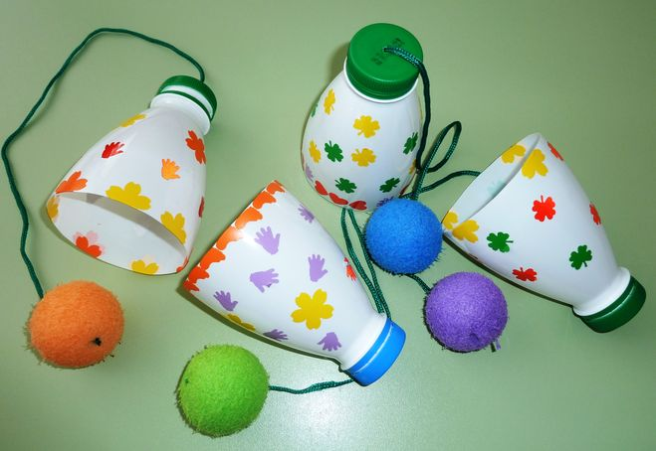
Бильбоке

Slide 20
Будьте здоровы! Берегите себя и своих близких!!! Спасибо за внимание

